Slide 1


Działanie 3.2 dotacje na Innowacje w MŚP w działalności gospodarczej
dla województwa Śląskiego
Miejsce : Urząd Miasta w Zabrzu, ul. Wolności 286, sala 100
Termin: 07.11.2016 r.
PROGRAM 10:00 – 10:15
10:15 – 12:30
Rejestracja uczestników
Przedstawienie informacji na temat możliwości otrzymania dotacji na zakup maszyn
i urządzeń, sprzętu produkcyjnego oraz Wartości Niematerialnych i Prawnych w ramach działania 3.2 Innowacje w MŚP.
Pytania i odpowiedzi
12:30 – 13:30

Slide 2

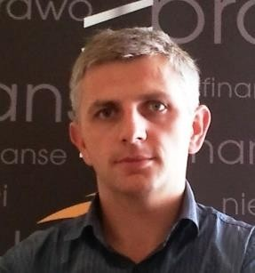
Paweł Koćwin
Ekspert w zakresie dotacji
Prowadzący warsztaty – wspólnik www.argonavi.pl
Absolwent Wydziału Zarządzania Politechniki Częstochowskiej oraz Kierunku Prawa i Administracji Uniwersytetu Wrocławskiego, przez dziesięć lat związany z największymi instytucjami sektora doradztwa, bankowości i finansów. Wspólnik w kancelarii Argo Navi K. Koćwin Sp.K. oraz Argo Navi Dotacje i Eksport Koćwin S.C. firm specjalizujących się w obsłudze podmiotów gospodarczych w zakresie pozyskiwania dotacji, doradztwa biznesowego, eksportowego oraz prawnego.
Główny obszar zainteresowań to analiza możliwości rozwoju firm poprzez wsparcie w pozyskaniu dotacji w przedsiębiorstwach oraz opracowywanie strategii wejścia na rynki zagraniczne w podmiotach gospodarczych.

Slide 3
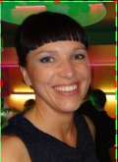
Anna Górniak
Kierownik ds. projektów unijnych
Prowadzący warsztaty – Kierownik ds. projektów unijnych - www.argonavi.pl
Wykształcenie związane z administracją i zarządzaniem oraz doświadczenie praktyczne zdobyte podczas dotychczasowej pracy na stanowisku specjalista ds. pozyskiwania dotacji z UE. Znajomość praktyczna w zakresie programów dotacyjnych UE, przygotowania projektów w ramach funduszy UE oraz realizacji, obsłudze i rozliczeniu procesu dotacyjnego projektów. Odpowiedzialność za prawidłowość treści sporządzanych dokumentów. Główni klienci dotacyjni to prywatne przedsiębiorstwa (mikro, małe i średnie) w ramach programów RPO WSL, ARiMR, PARP, PUP, ARR, GARR i innych.

